Slide 1
Кочетков Владимир Александрович педагог, методист ГБУДО ДХШ 7
«Новые методические модули
в академическом художественном образовании»
1 модуль живопись Цветовой ключ
2 модуль рисунок Изометрия
Москва 2023

Slide 2
Кочетков Владимир Александрович среднее образование: МАХУ пам.1905 г высшее образование: МГАХИ им Сурикова
Педагогический стаж 15 лет. педагог высшей квалификационной категории основатель факультета дизайн в ДХШ 7 г. Москва
Календарно тематический план факультета "Дизайн" (wordpress.com)

Slide 3
1 Модуль
Предмет «Живопись»: Цветовой ключ

Slide 4
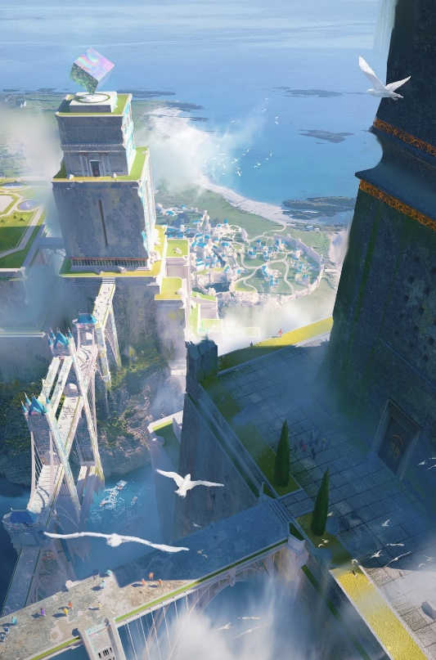
Цветовой ключ или Колор Кей (color key). Переводится с английского дословно как цветовой ключ. Термин применяется в медиаиндустрии. Это общий колорит, освещение и тон кадра, при помощи которого мы получаем заряд эмоций, удивление, страх, грусть, радость... Колорит воздействует на нас, осознаем мы это или нет. С развитием сценария меняется персонаж и колор кей. Мы двигаемся по сюжету вместе с персонажами, слушаем диалоги, следим за событиями, слушаем музыку, а цвет нам лучше помогает сопереживать, погружает нас в нужную атмосферу.
Колор кей - это цветовой ключ к сердцу зрителя.

Slide 5
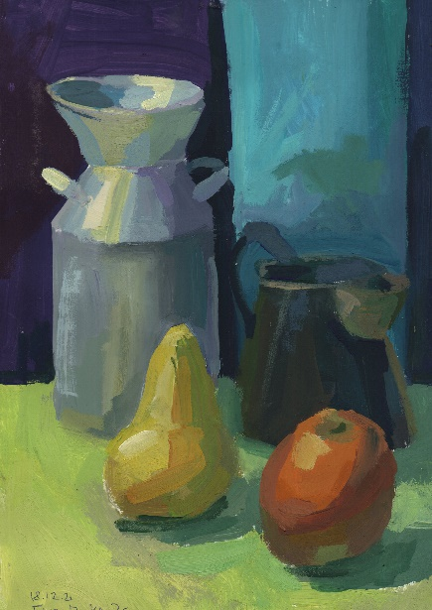
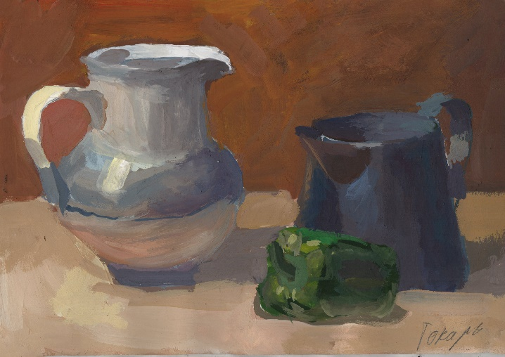
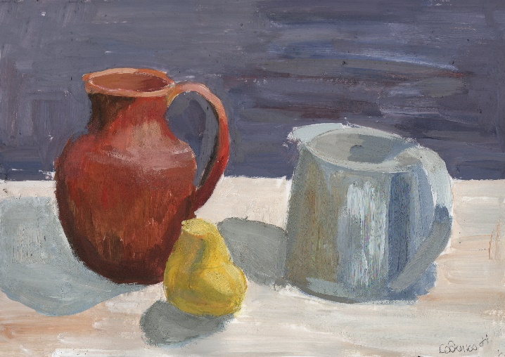
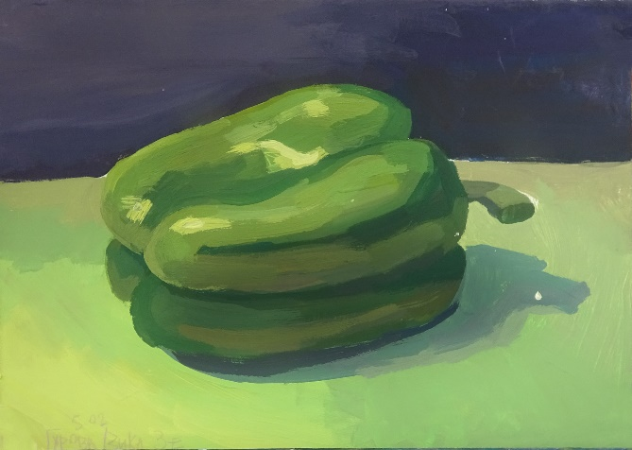
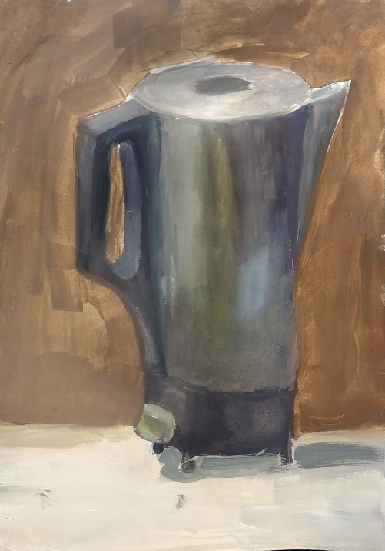
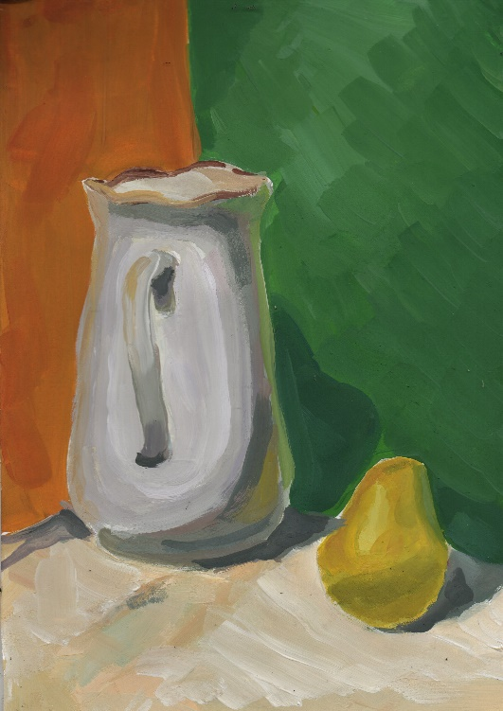
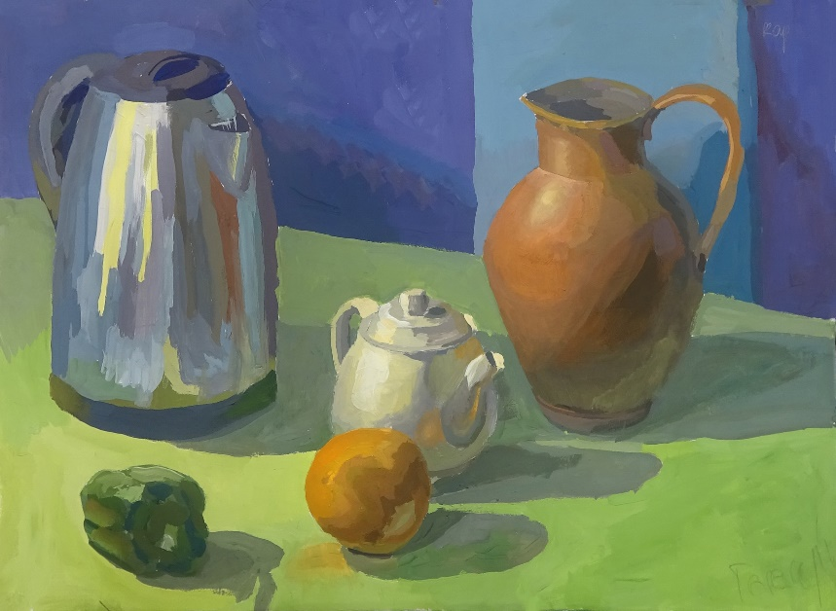
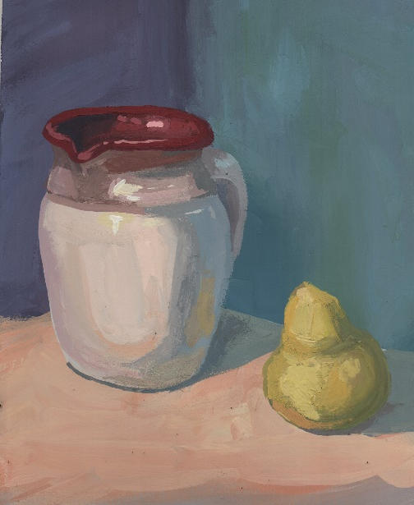
В академических постановках зачастую нет цветового ключа

Slide 6
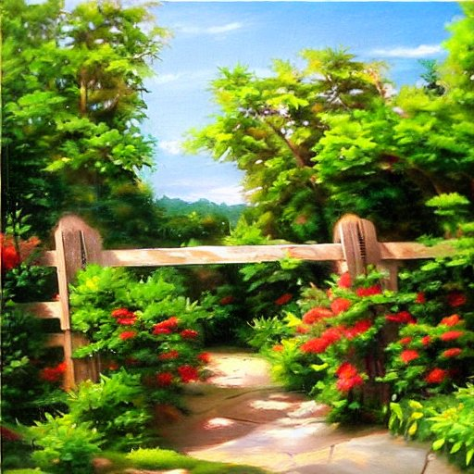
Даже в картинах часто нет цветового ключа

Slide 7
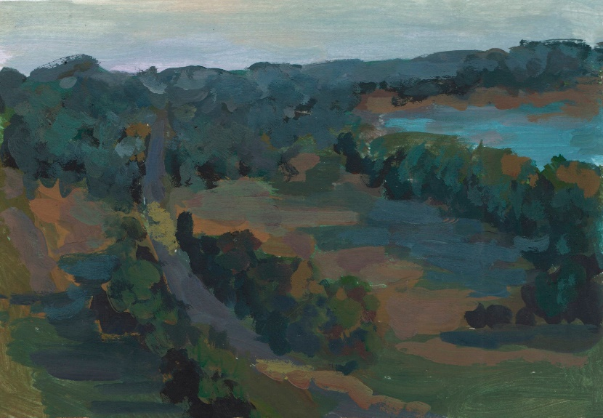
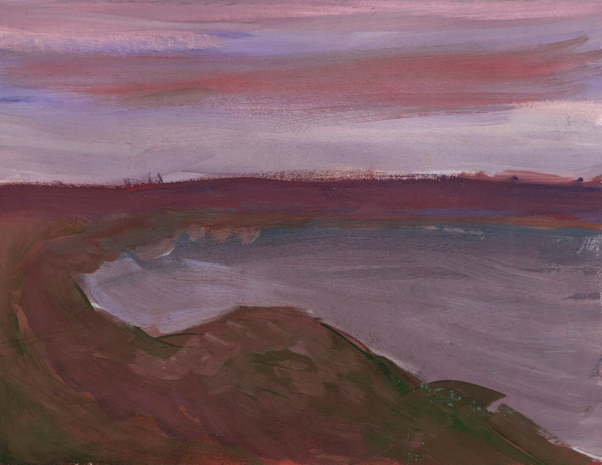
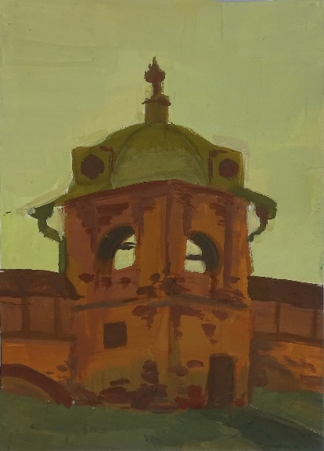
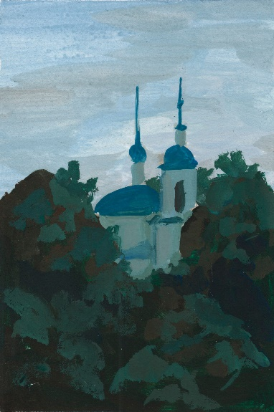
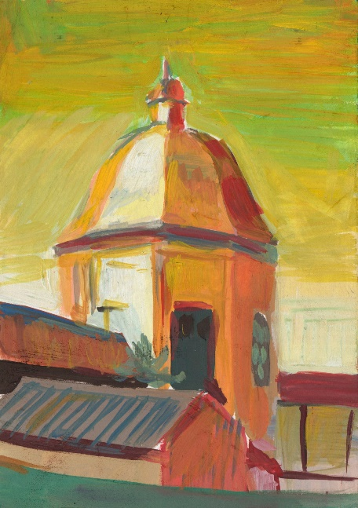
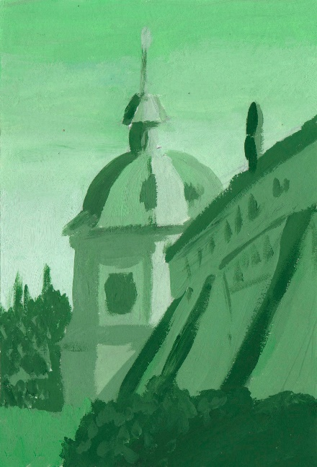
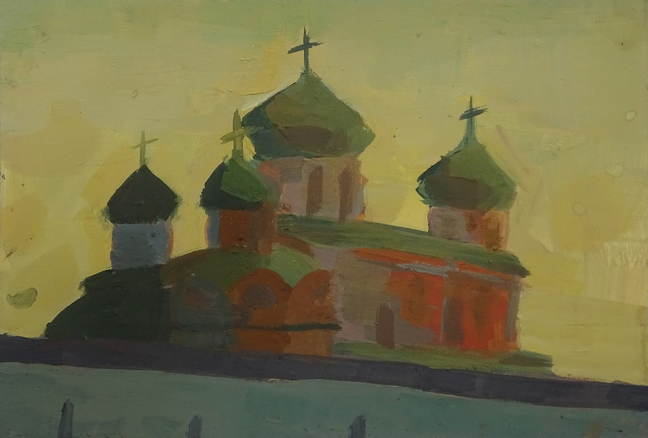
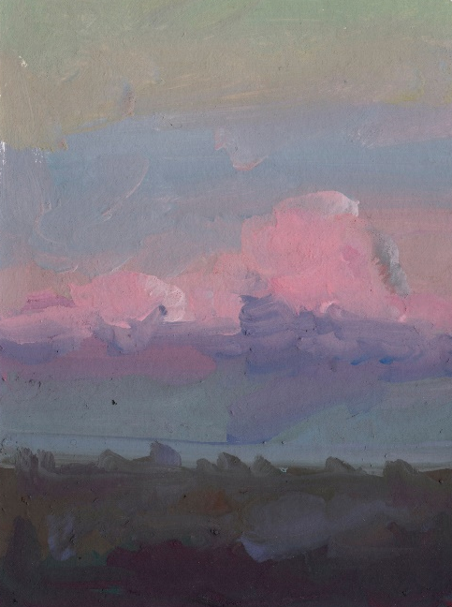
Цветовой ключ на пленэре

Slide 8
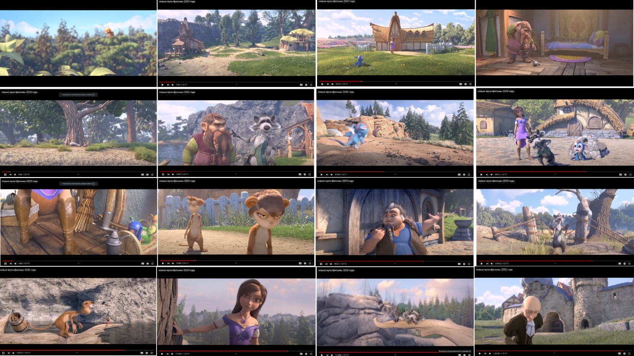
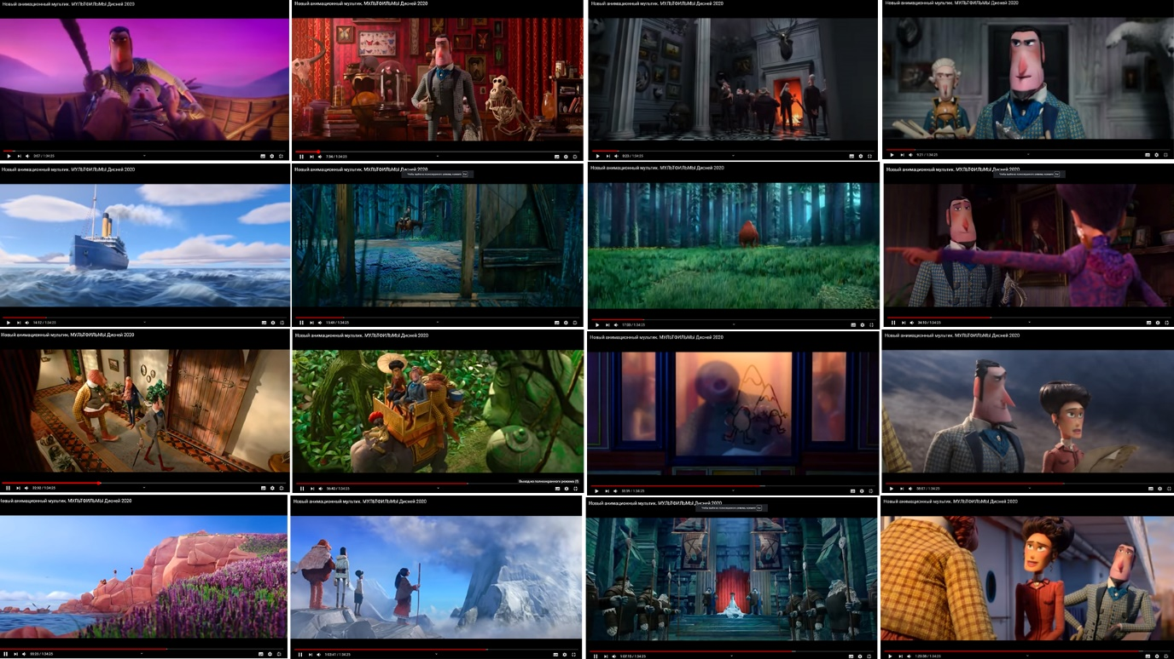
Для чего цветовой ключ
Нет цветового ключа
Есть цветовой ключ

Slide 9
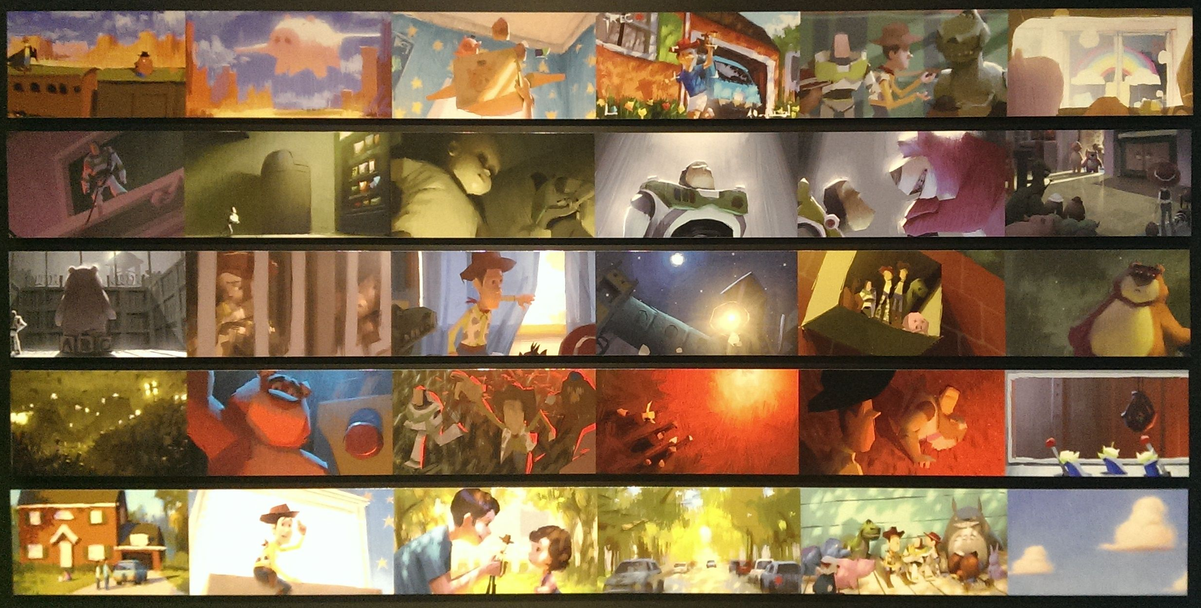
Цветовой ключ в анимации

Slide 10
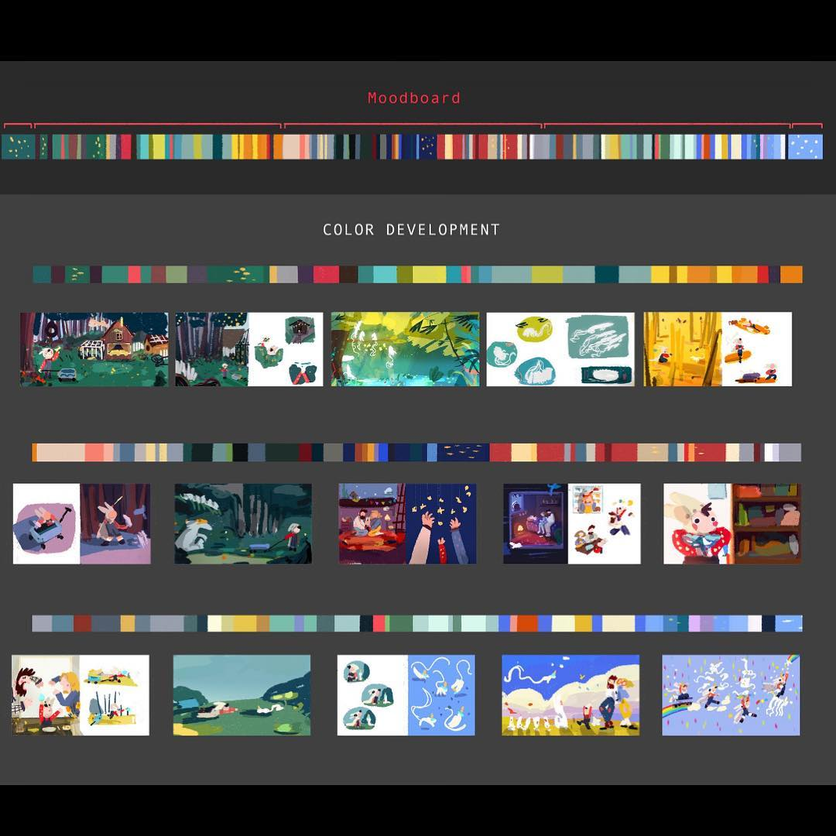
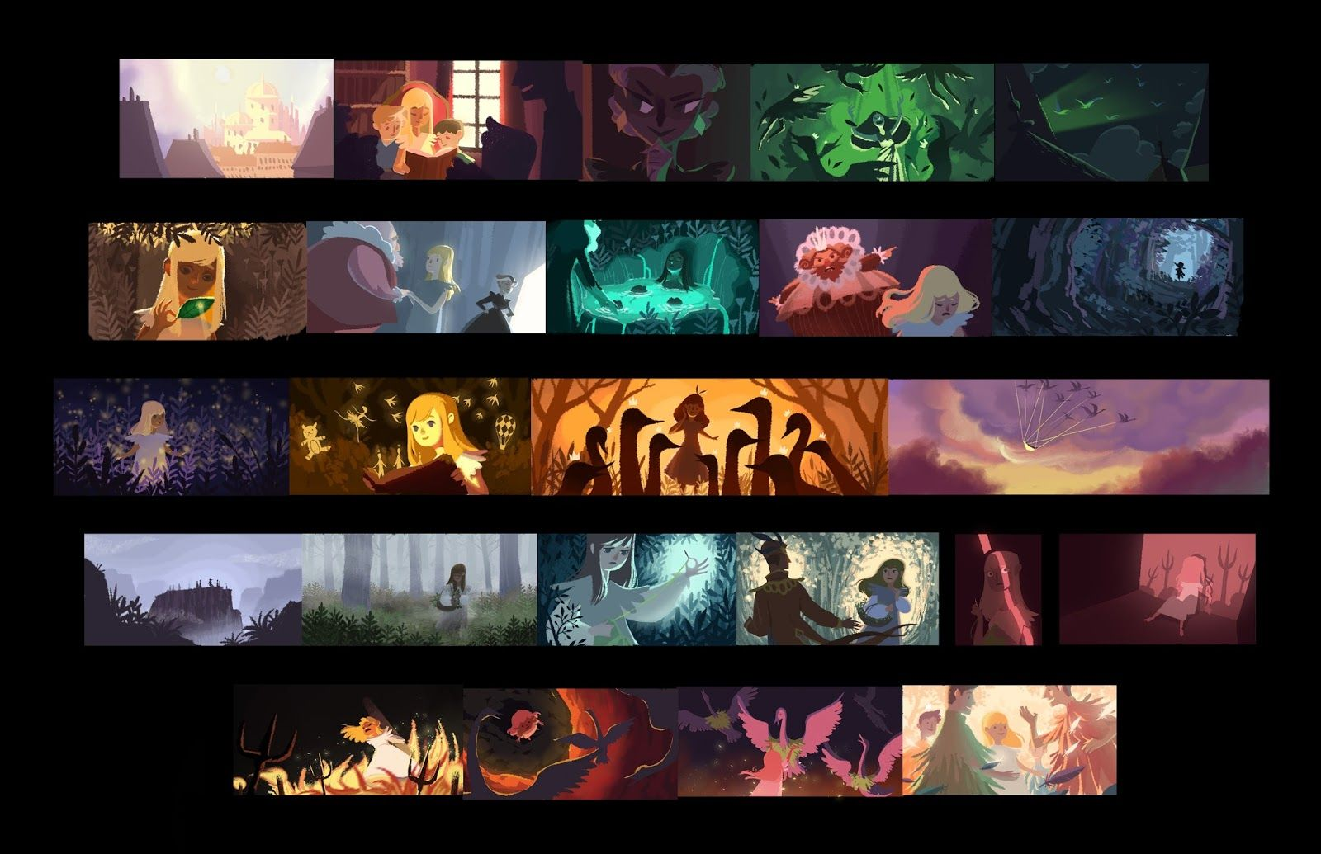
Цветовой ключ в книжной иллюстрации

Slide 11
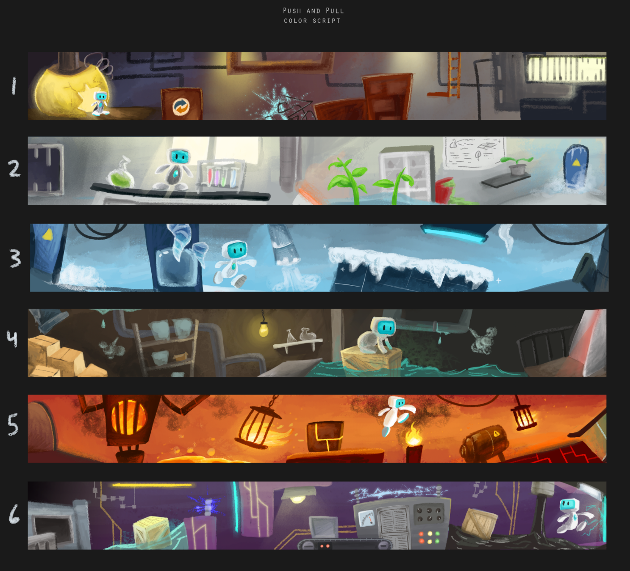
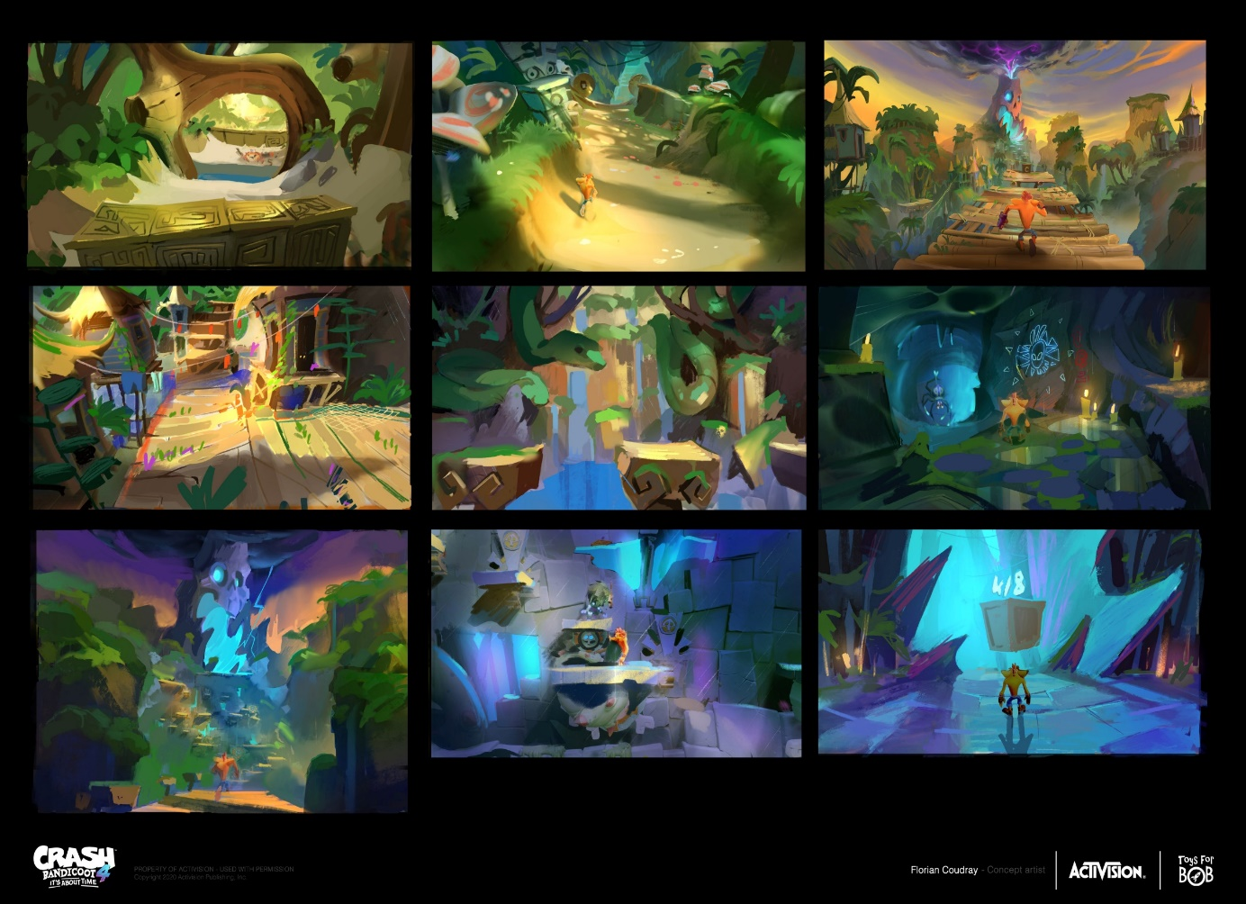
Цветовой ключ в компьютерных играх

Slide 12
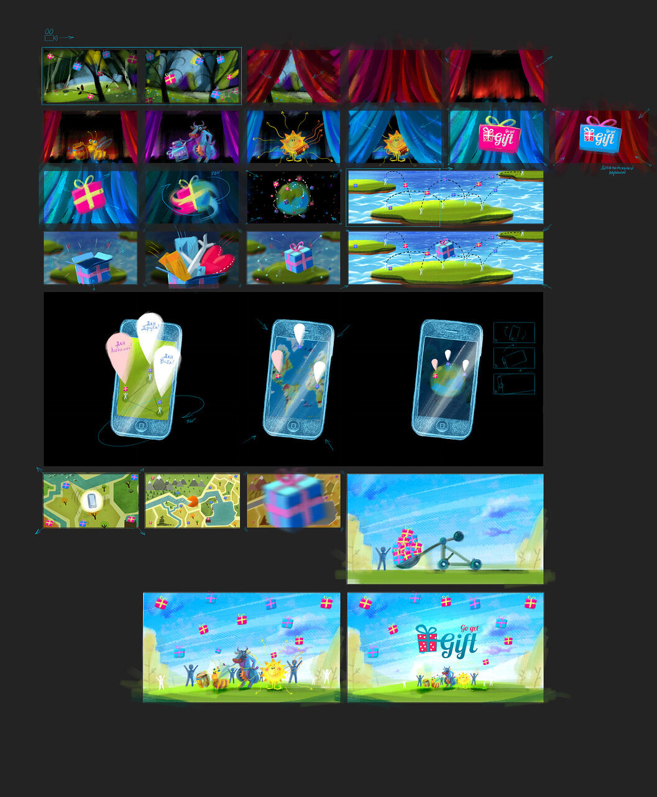
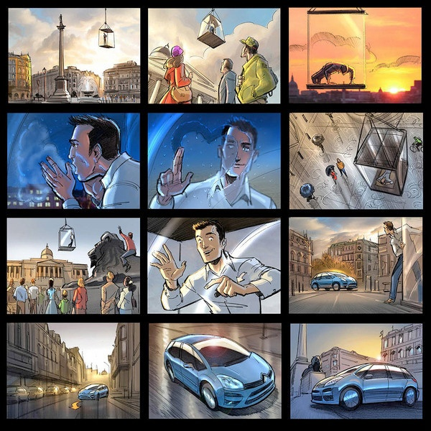
Цветовой ключ в рекламе

Slide 13
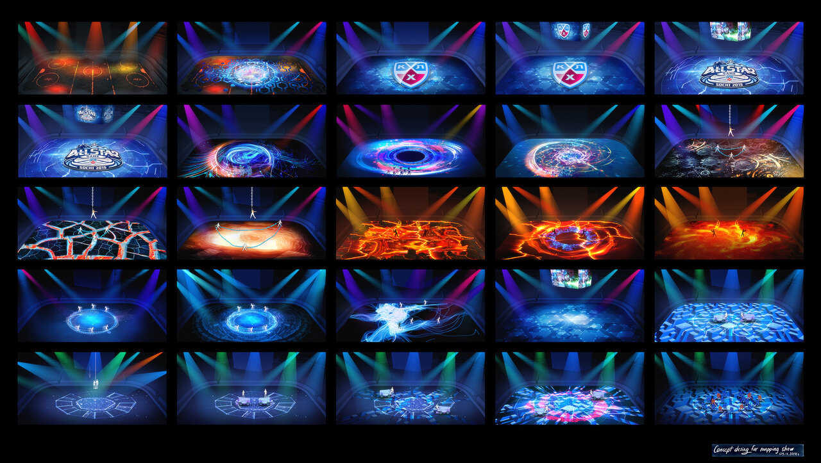
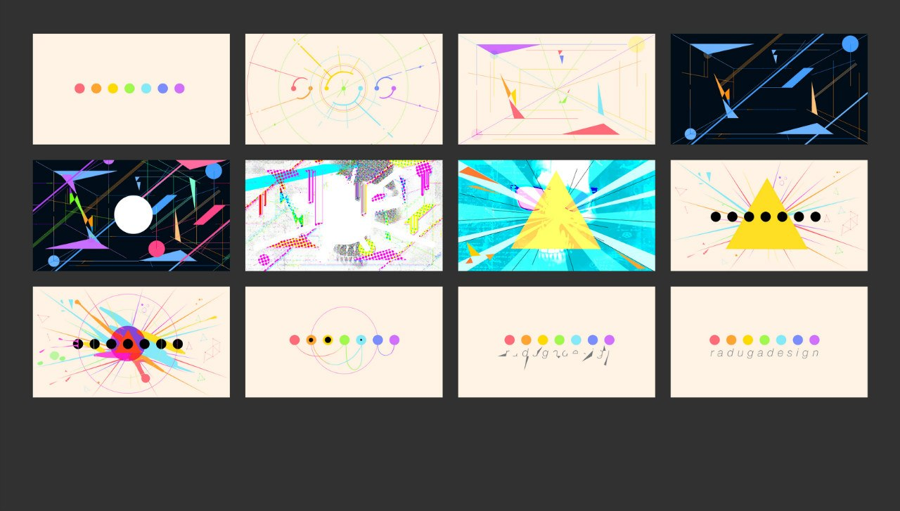
Цветовой ключ в моушен дизайне

Slide 14
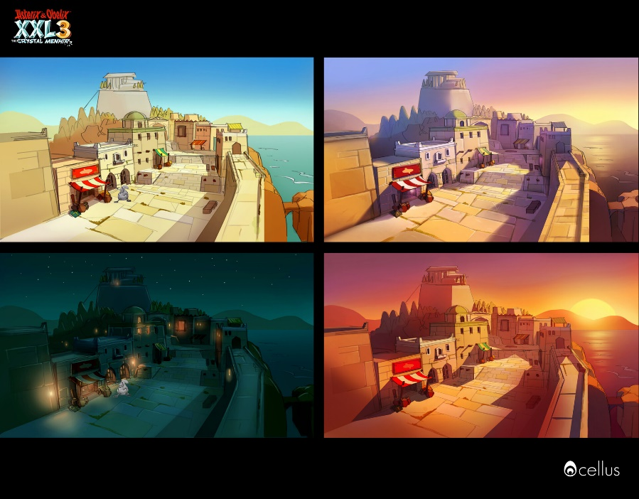
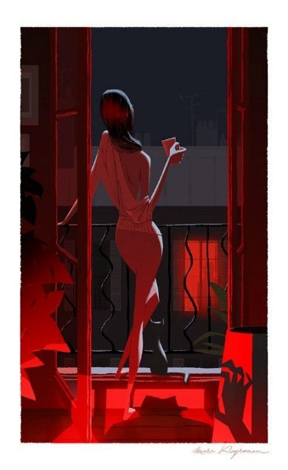
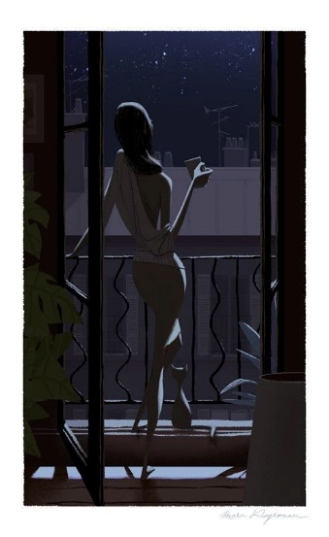
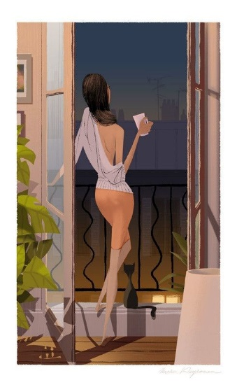
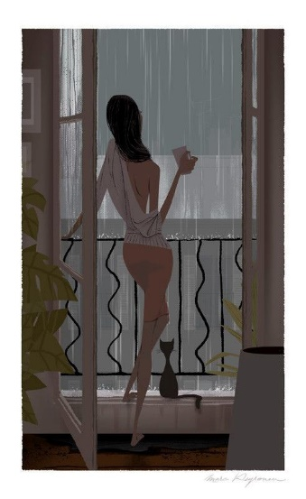
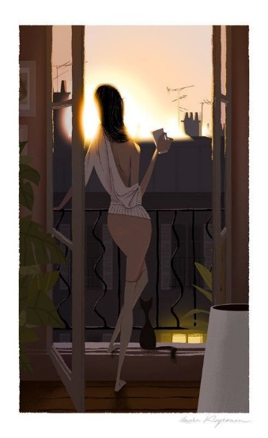
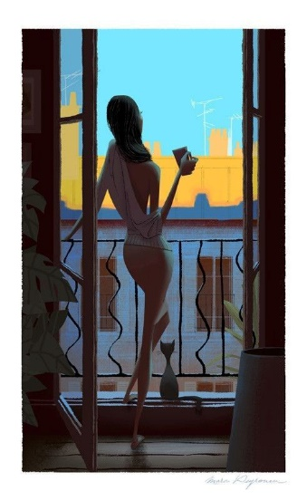
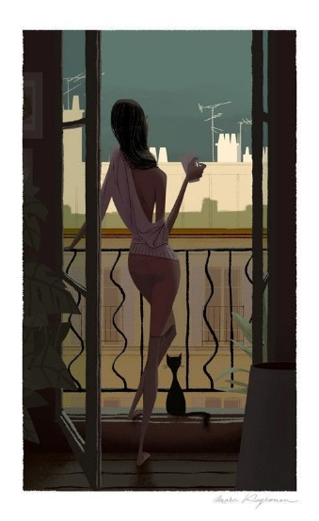
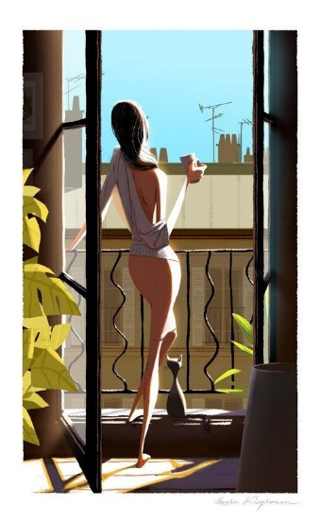
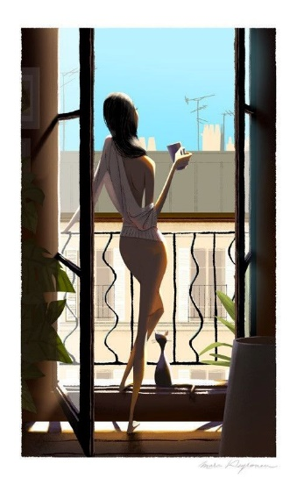
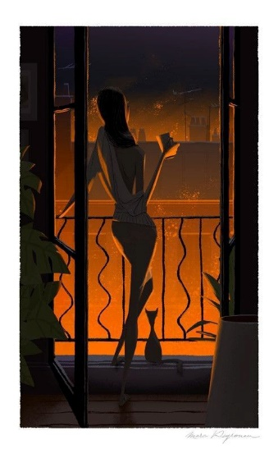
Цветовой ключ - это все параметры условия освещения

Slide 15
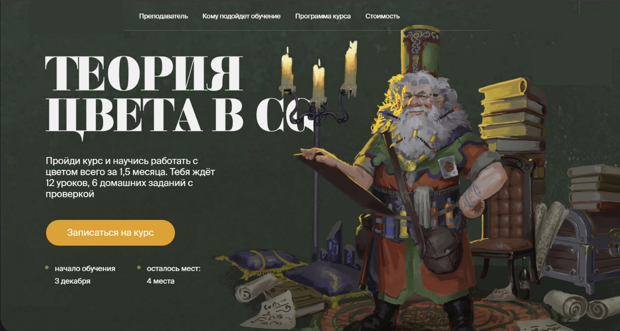
Обучение цветовому ключу

Slide 16
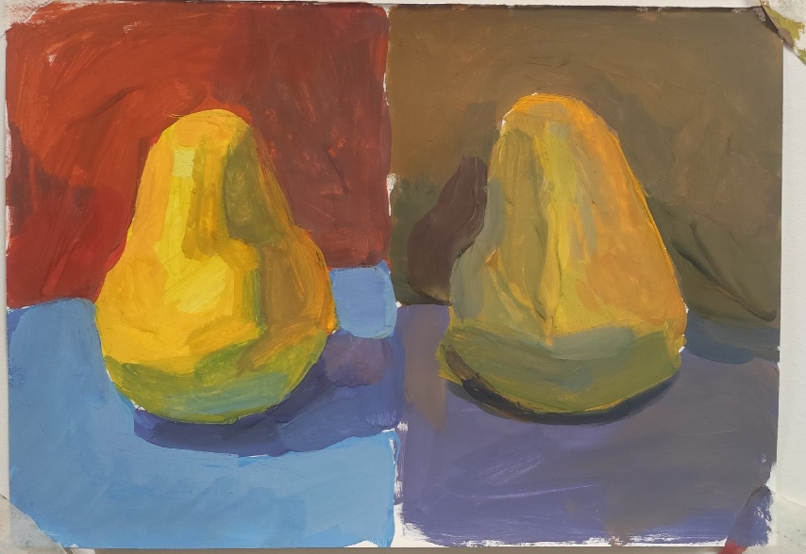
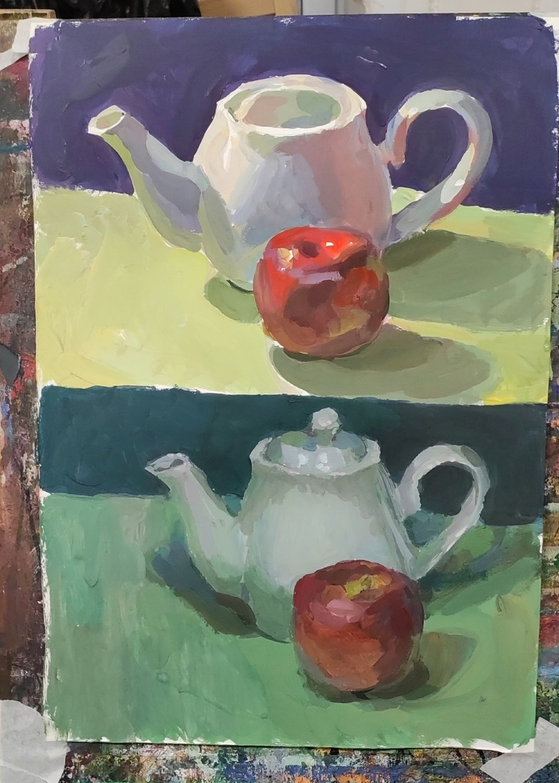
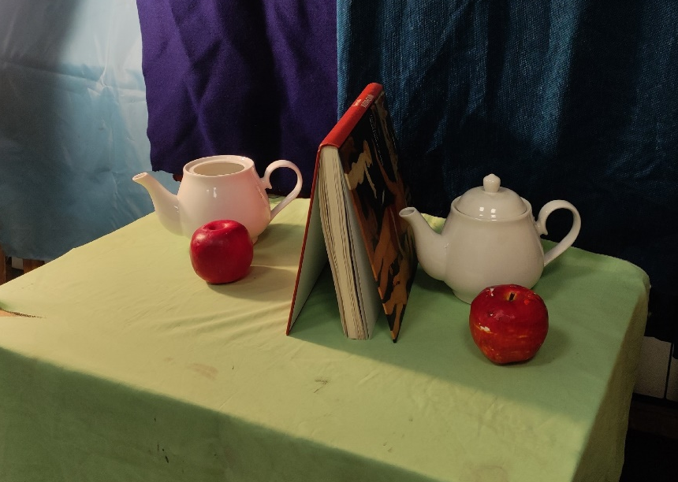
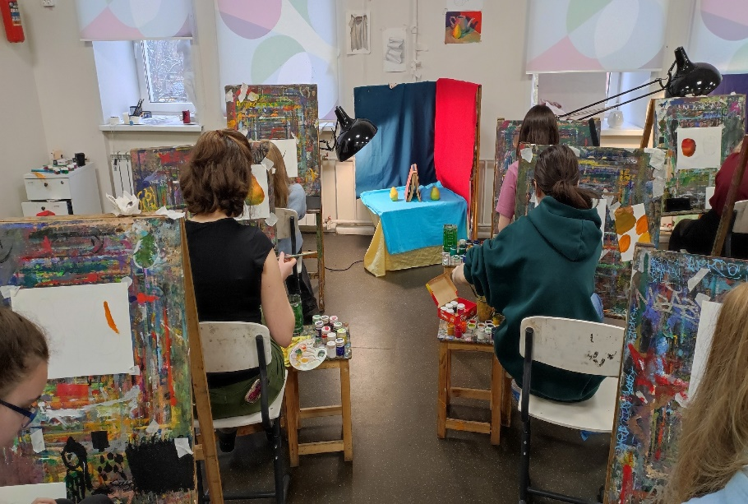
Варианты заданий обучения цветовому ключу

Slide 17
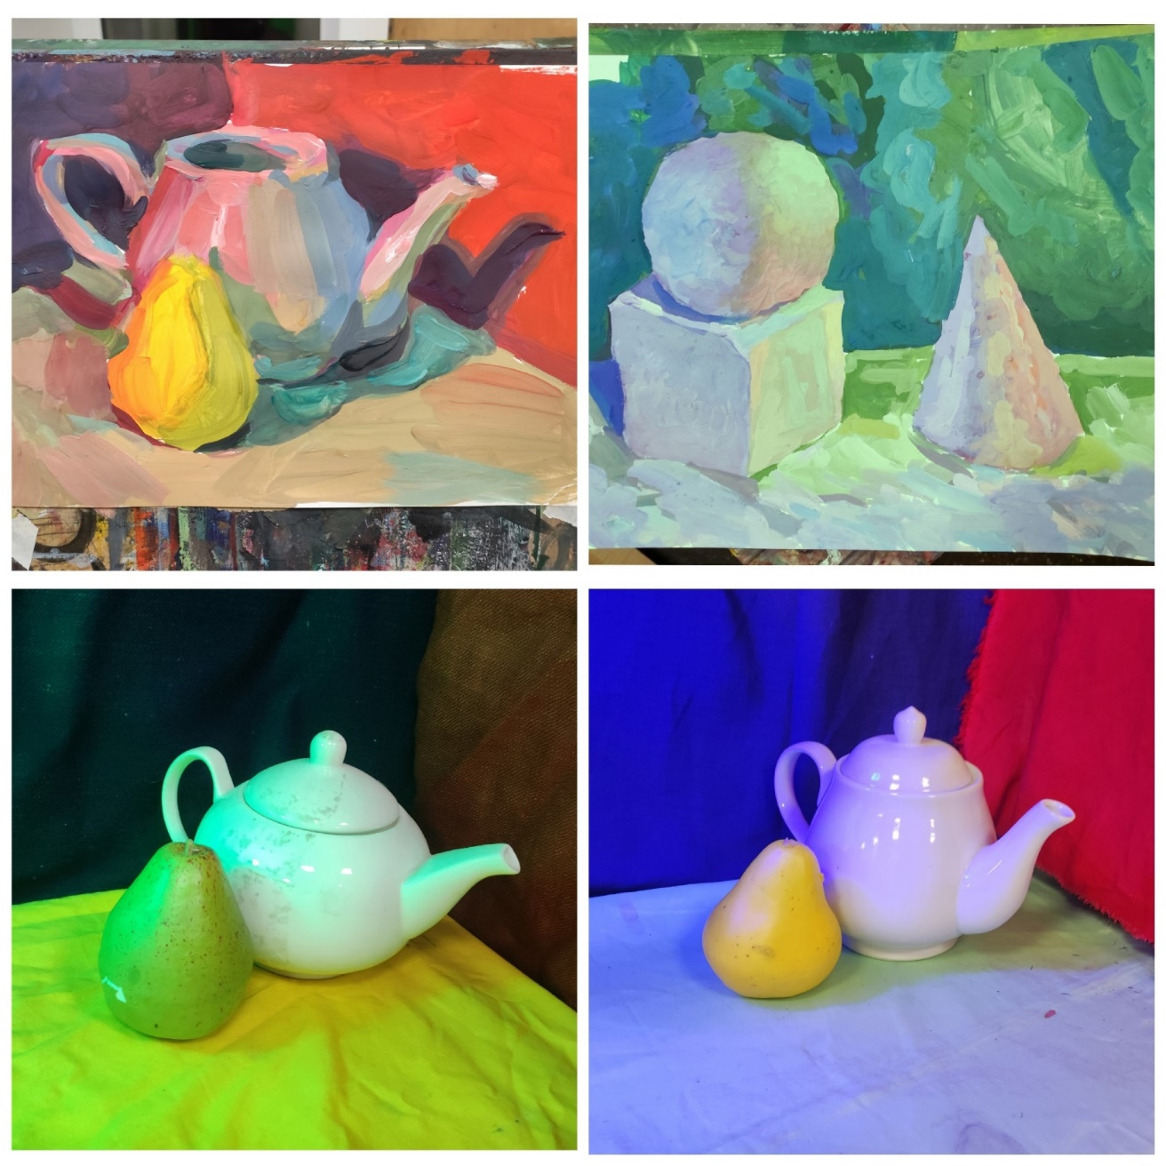
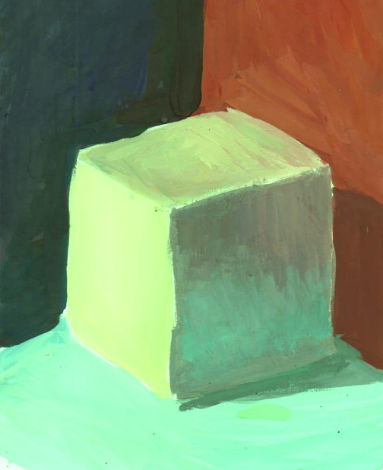
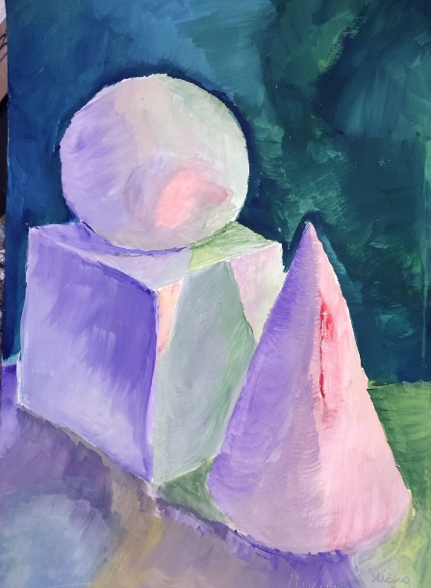
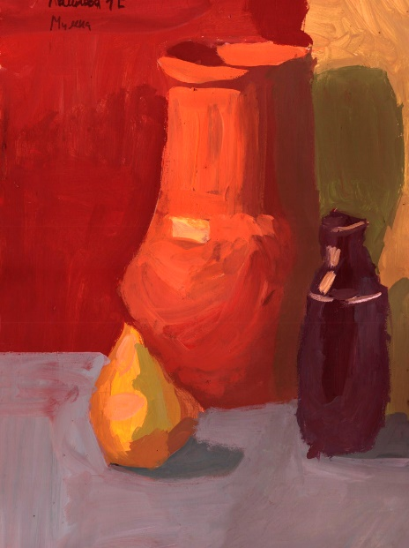
Обучение цветовому ключу

Slide 18
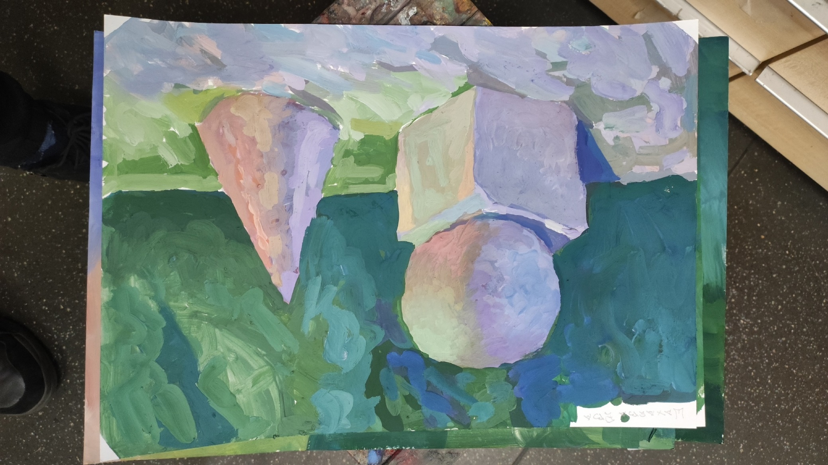
Примеры работ

Slide 19
Процесс обучения цветовому ключу

Slide 20
Варианты создания цветового ключа

Slide 21
В академических постановках нет цветового ключа

Slide 22
Цветовой ключ в городе и интерьере

Slide 23
2 Модуль
Предмет «Рисунок»: Изометрия.

Slide 24
Изометрия в архитектуре и пром. дизайне

Slide 25
Изометрия в графическом дизайне и компьютерных играх

Slide 26
Изометрия база

Slide 27
Изометрия буквы

Slide 28
Изометрия предметы

Slide 29
Изометрия интерьер

Slide 30
Изометрия город

Slide 31
Изометрия проекции

Slide 32
Изометрия склоны

Slide 33
Изометрия склоны

Slide 34
Изометрия склоны техника

Slide 35
Изометрия склоны техника

Slide 36
Изометрия скругление

Slide 37
Изометрия скругление буквы

Slide 38
Изометрия скругление техника

Slide 39
Изометрия скругление город

